Slide 1
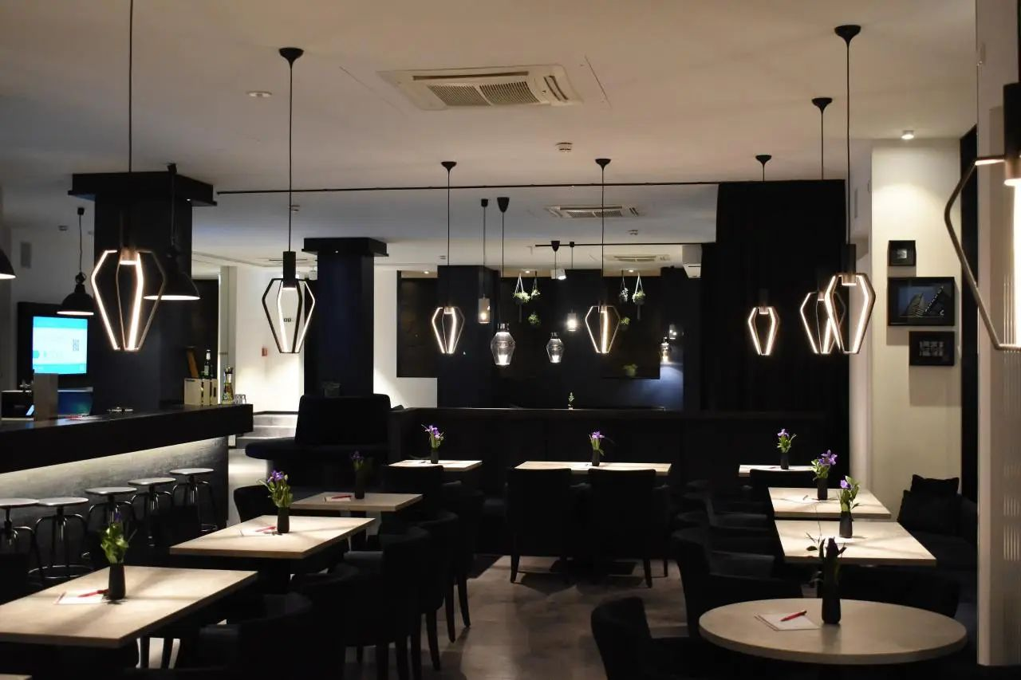
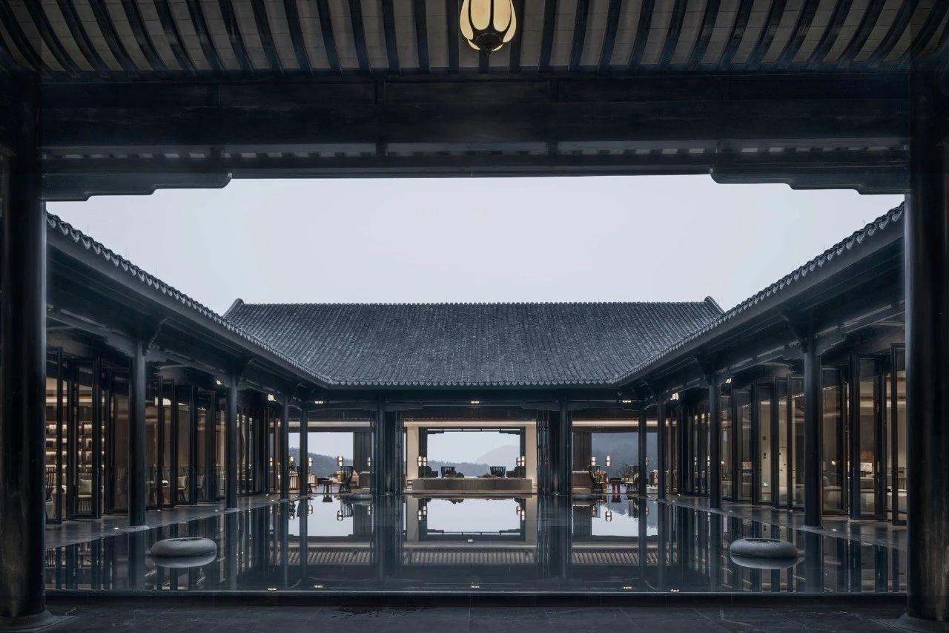



餐饮服务
学期、班级、授课教师

Slide 2



C O N T E N T S
06
05
04
餐饮经营管理
03
酒水与酒吧服务
02
中餐服务
宴会服务
01
餐饮服务基础
知识与技能
西餐服务

Slide 3
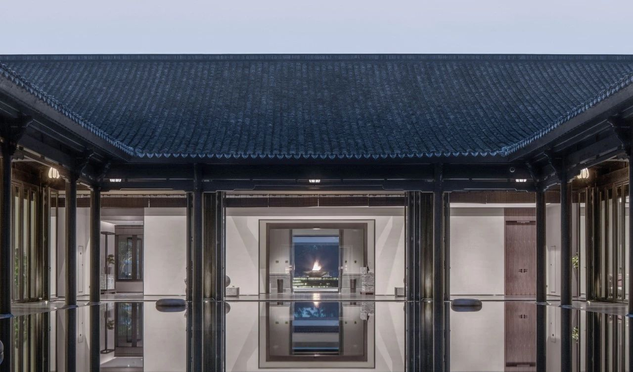


主题四
宴会服务
任务1 宴会的分类
任务2 中餐宴会服务
任务3 西餐宴会服务

Slide 4




主题四
1. 了解宴会的种类及特点；
2. 熟悉宴会准备工作；
3. 熟悉宴会的预订程序；
4. 掌握不同宴会的台型及餐台布置；
5. 掌握宴会服务知识。
知识目标
教学目标
能力目标
1. 能够根据客人要求明确判断出宴会的种类；
2. 能够按照正确的流程为客人提供规范化的服务。
1. 强化规范意识，重视团队协作，磨砺吃苦耐劳和意志力，铸就工匠精神；
2. 了解中华饮食文化，培育职业道德、劳模精神；
3. 弘扬爱国精神，培养家国情怀，增强文化自信。
素质目标

Slide 5





任务3
西餐宴会服务1

Slide 6
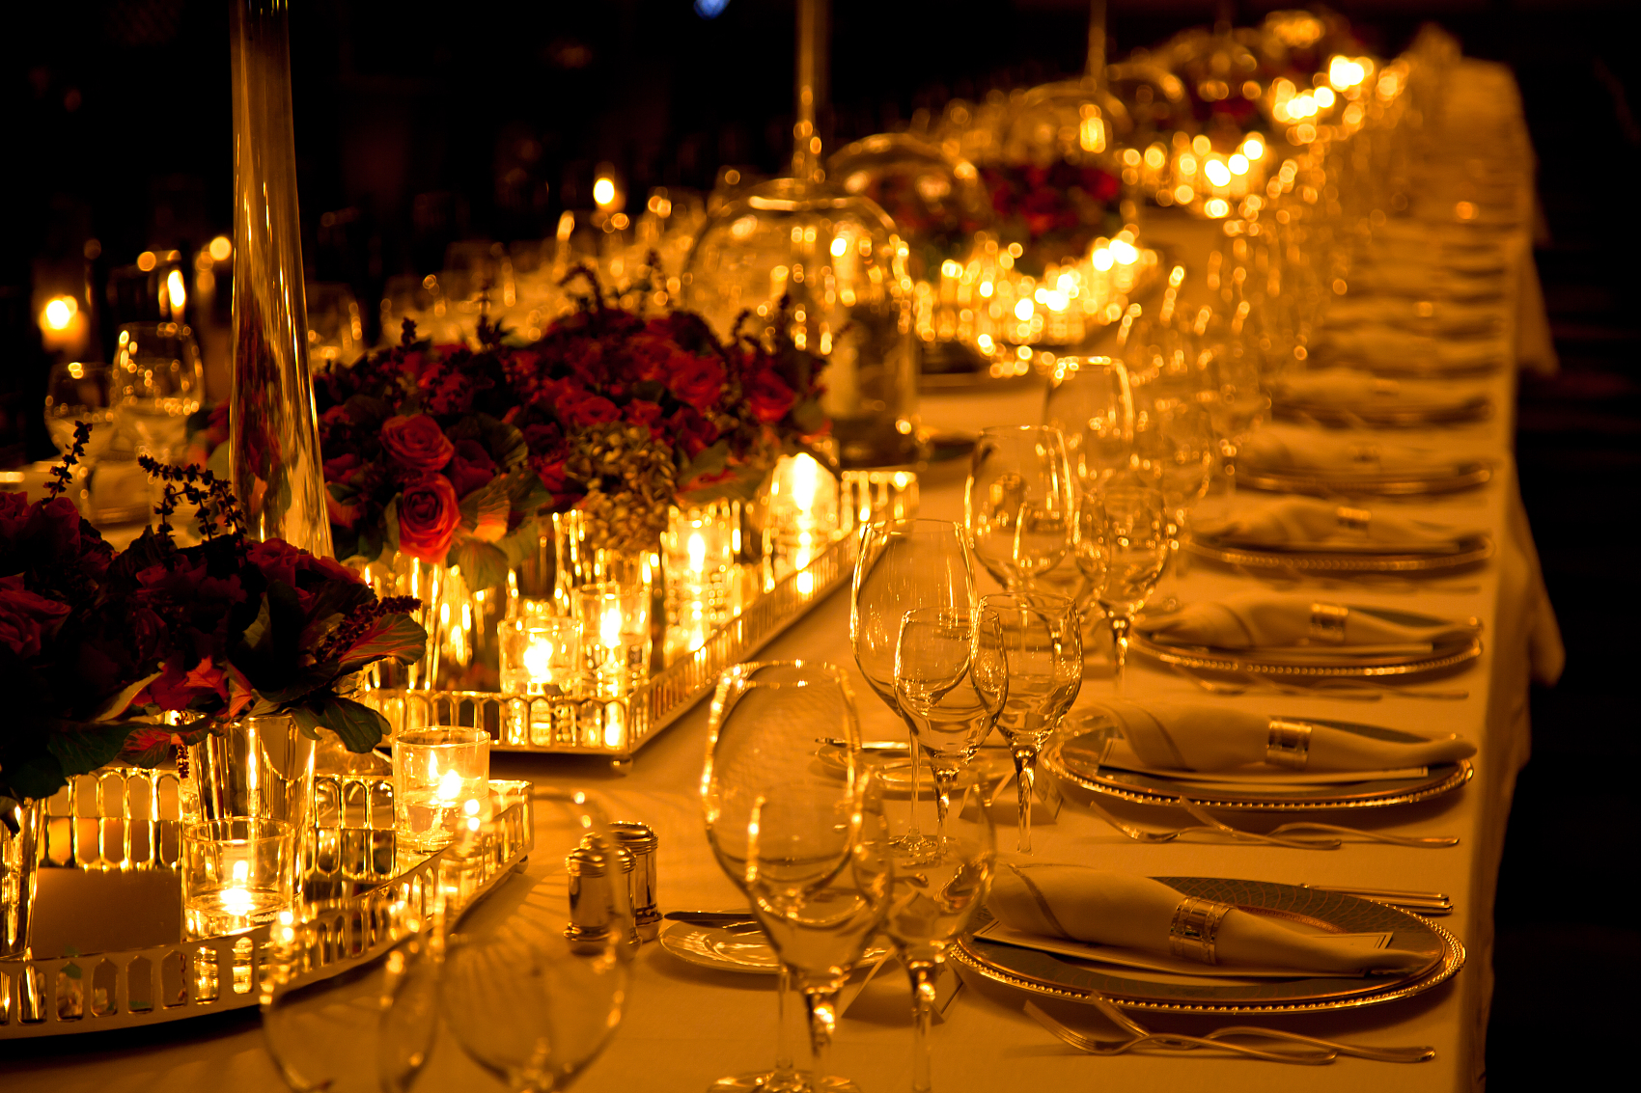
主题四 宴会服务
任务3 西餐宴会服务
西餐宴会历史
西餐宴会作为欧洲文明的重要组成部分，其历史可追溯至古罗马时期，经过中世纪的演变，文艺复兴时期的兴盛，逐渐形成了现今丰富多彩的形态。西餐宴会不仅满足了人们对美食的需求，更承载了深厚的文化内涵。

Slide 7

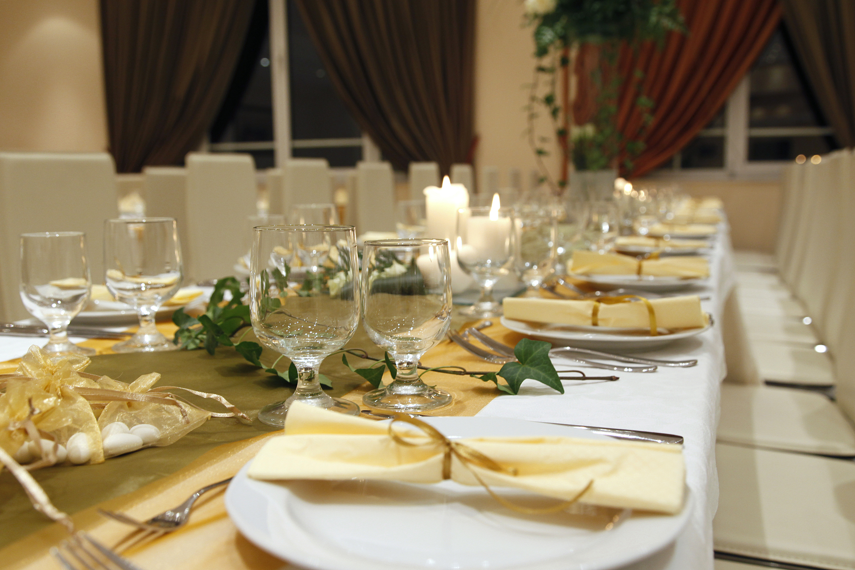
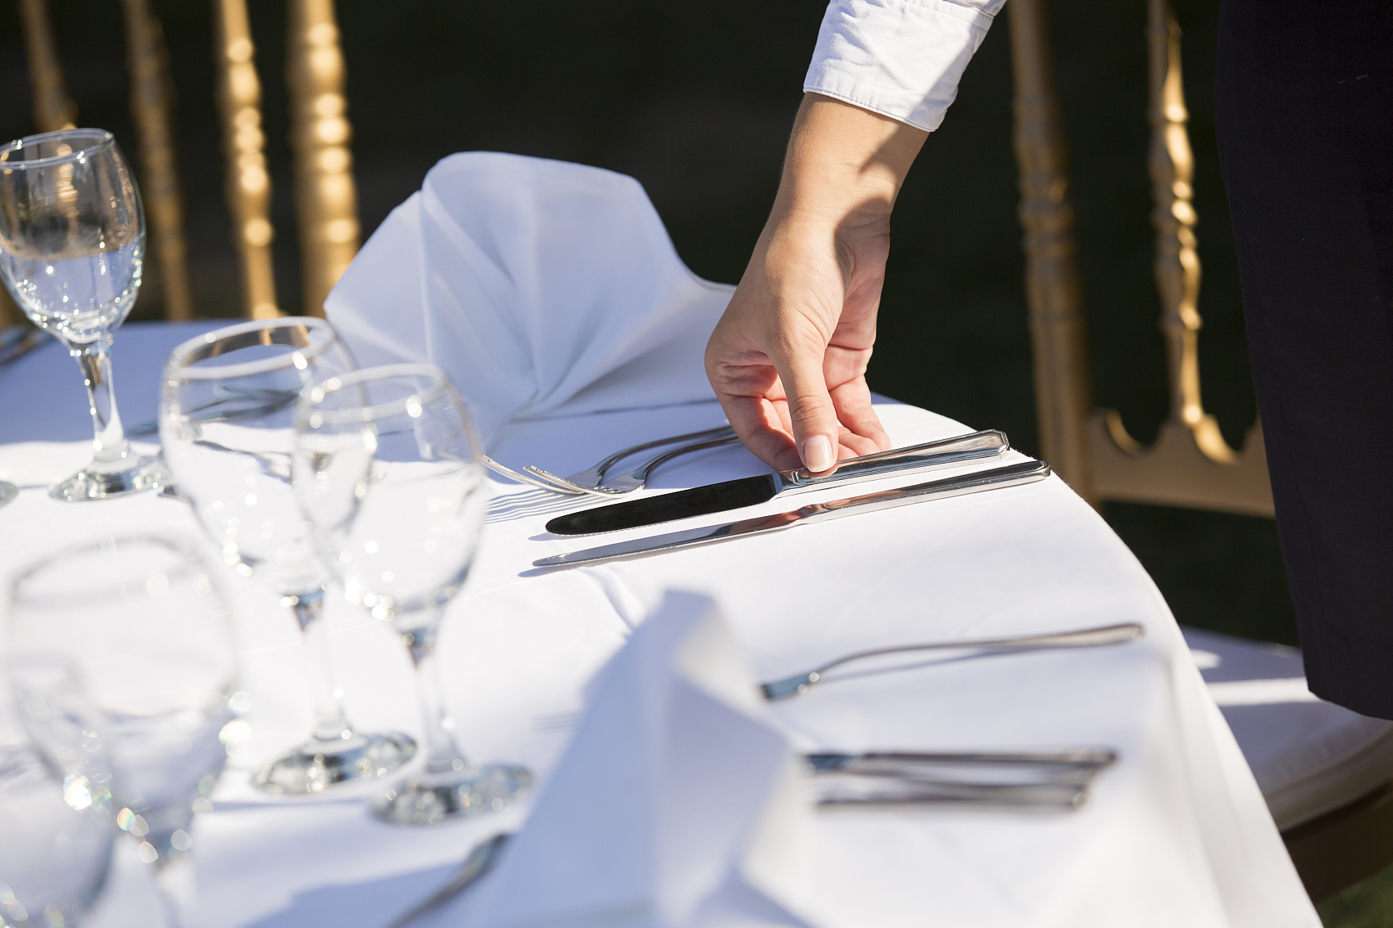
主题四 宴会服务
任务3 西餐宴会服务

Slide 8

主题四 宴会服务
任务3 西餐宴会服务
西餐宴会的工作流程
一、西餐宴会前的准备工作
二、西餐宴会前的迎宾工作
三、西餐宴会中的就餐服务
四、西餐宴会后的结束工作

Slide 9

主题四 宴会服务
任务3 西餐宴会服务
一、西餐宴会前的准备工作
（一）明确宴会情况
（二）布置宴会厅
（三）台型设置
1.“一”字形台
2.“U”字形台
3. 正方形台
（四）席位安排
1.“一”字形台的席位安排
2. 其他台型的席位安排

Slide 10

主题四 宴会服务
任务3 西餐宴会服务
一、西餐宴会前的准备工作
（五）准备餐饮用具
1. 不锈钢用具
2. 瓷器用具
3. 杯具
4. 棉织品
5. 服务用具
（六）西餐宴会摆合
（七）面包、黄油服务 （八）熟悉菜单
（九）准备酒水饮料
（十）宴前检查

Slide 11

主题四 宴会服务
任务3 西餐宴会服务
二、西餐宴会前的迎宾工作
（一）迎接客人
根据宴会的入场时间，提前在宴会厅门口迎接客人，客人到达时要主动上前热情迎接， 面带微笑，向客人问候。
（二）引领客人
礼貌问好后将客人引领至休息室，并根据需要接挂衣帽。

Slide 12
主题四 宴会服务
任务3 西餐宴会服务
二、西餐宴会前的迎宾工作
（三）休息室服务
引领客人进入休息室后，向客人问候，并及时向客人送上各式餐前酒。送酒水前应先作
介绍并征求客人意见。如客人是坐饮，则应先在客人面前的茶几上放上杯垫，再上酒水；如
客人是立饮，则应先给客人餐巾纸，然后递上酒水；如客人需要鸡尾酒，则应将客人引至吧
台前，由调酒师根据客人要求现场调制，或是先请客人入座，再去吧台将客人所需的鸡尾酒
托送至客人面前。

Slide 13
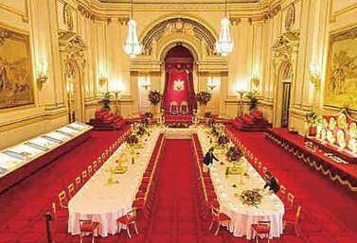
主题四 宴会服务
任务3 西餐宴会服务
英国皇室国宴
国宴是为接待国家元首所举行的最高规格的盛宴，也是一个国家地位与力量的展示。英国国宴 位于白金汉宫二楼西南角的宴会厅，是白金汉宫最大的房间，面积超过600平方米，高达14米。宴会厅内金碧辉煌，两侧墙上挂有巨幅的油画，中间长长的餐桌呈马蹄形，上方是六盏巨型的枝状水晶吊灯。准备国宴是一项非常复杂繁琐的工程，大约要花费10天时间。整场国宴约有170桌，餐桌上摆放的每套餐具之间必须精确相差46厘米。整场国宴要用去1104个玻璃杯，每位客人可拥有一套6件玻璃杯，分别用于饮用水、香槟、红酒、白酒等。

Slide 14
主题四 宴会服务
任务3 西餐宴会服务
解决方法
1.在餐具使用前进行仔细检查，确保无破损、污渍。
2.如发现问题，及时更换或清洗消毒。
3.同时，确保餐具的储存环境干燥、卫生，防止二次污染。
案例一：
宴会前发现餐具存在破损、污渍或未消毒等问题。
请分析：针对此案例的解决方法。

Slide 15
主题四 宴会服务
任务3 西餐宴会服务
解决方法
1.提前制定合理的人员配置计划，确保足够的服务人员参与宴会准备工作。
2.遇人员不足，及时调动其他岗位人员协助，确保宴会顺利进行。
案例二：
宴会前发现人员不足，无法满足宾客的需求。
请分析：针对此案例的解决方法。

Slide 16

主题四 宴会服务
任务3 西餐宴会服务
任务1 宴会的分类
任务2 中餐宴会服务

Slide 17
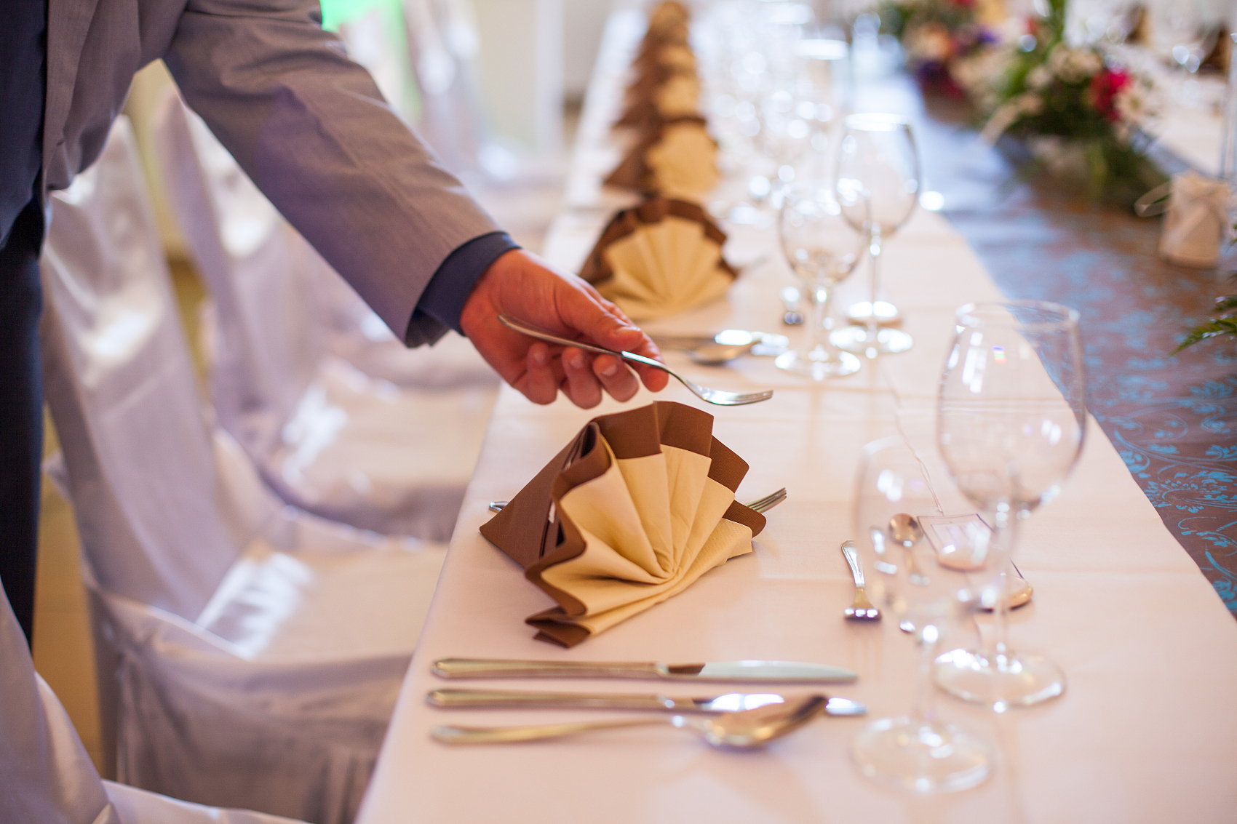
主题四 宴会服务
任务3 西餐宴会服务
小组分角色模拟演示
西餐宴会前的准备工作、迎宾工作程序与标准。

Slide 18

【作业目标】
1. 帮助学生巩固所学知识，并达到学以致用。
2.培养学生自学能力，提高学生学习能力和探究精神，更好地适应社会。
3.提高学生学习成绩，为未来的升学或工作打下良好基础。
4.培养学生的创新思维，提高学生的学习兴趣。
【作业内容与要求】
1.绘制西餐宴会服务前两项流程，即西餐宴会前的准备工作、迎宾工作的流程与标准思维导图。
2.完成本任务题库中全部题目。
3.小组分角色模拟西餐宴会前的准备工作、迎宾工作服务实操流程。

Slide 19

小事也要力求完美。
Do ordinary things extraordinary well.

